Slide 2
SEO

Slide 3
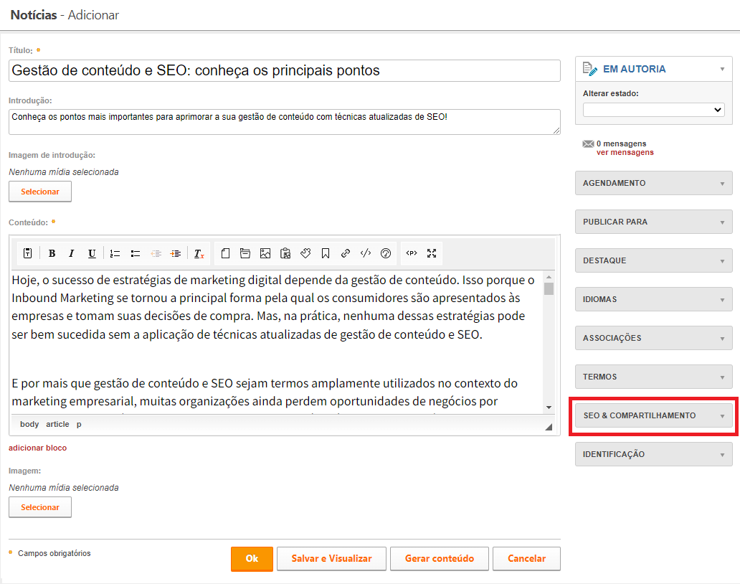
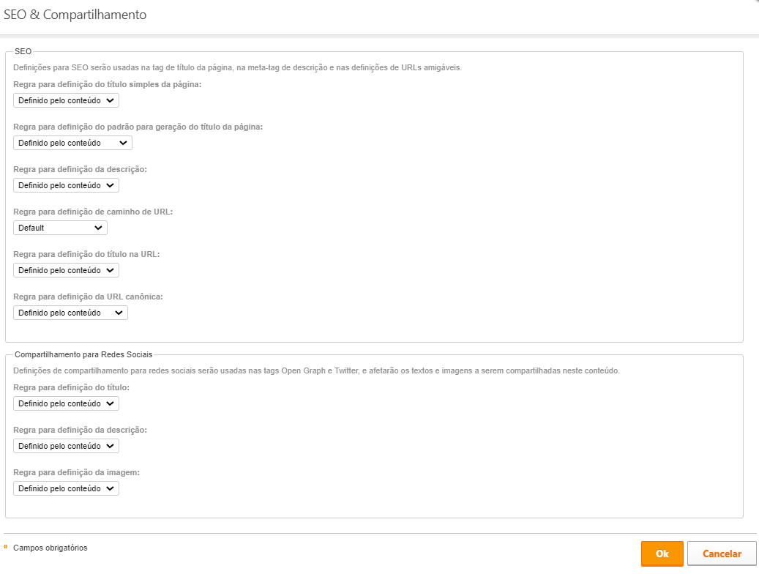
Metadado SEO

Slide 4


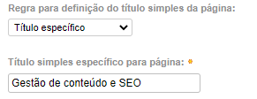

Regra para definição do título simples da página
Nome do website

Slide 5

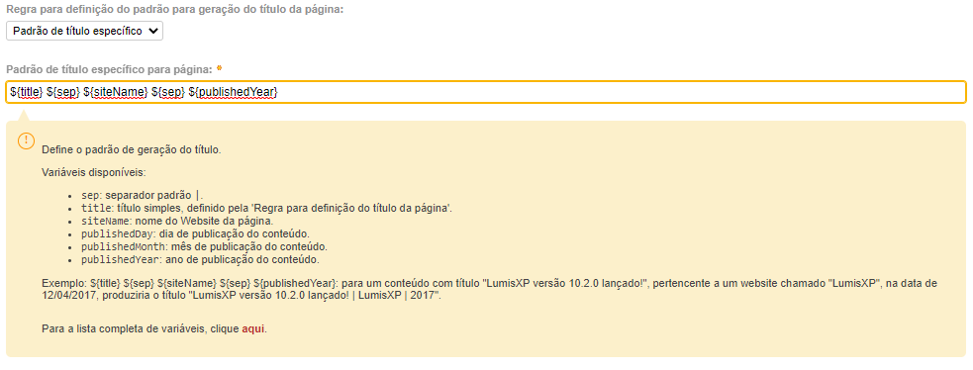
Regra para definição do padrão para geração do título da página
Padrão: ${title} ${sep} ${siteName}

Slide 6

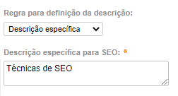

Regra para definição da descrição

Slide 7

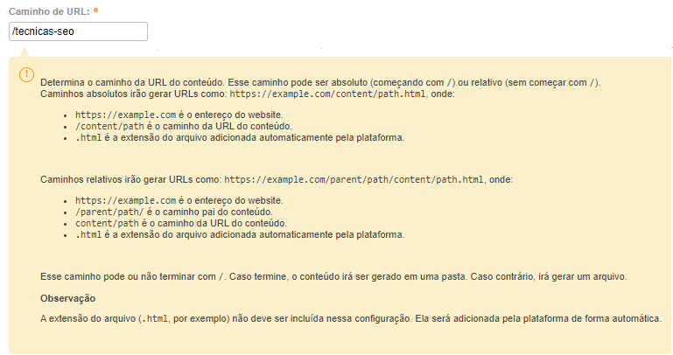

Regra para definição de caminho de URL
https://example.com/noticias/gestao-de-conteudo-e-seo-conheca-os-principais-pontos.htm
https://example.com/noticias/tecnicas-seo.htm
https://example.com/tecnicas-seo.htm

Slide 8
Redirecionamentos
Ao alterar uma URL via SEO o LumisXP mantém internamente todas as URLs originais para efeito de redirecionamento
Dessa forma, se a URL mudar não irá gerar quebras de URL por buscadores externos como o Google
Por exemplo, considere um conteúdo qualquer que teve a alteração das URL na seguinte ordem:
  https://example.com/a.htm
  https://example.com/b.htm
  https://example.com/c.htm
Histórico
URL atual
https://example.com/a.htm
https://example.com/c.htm
https://example.com/b.htm

Slide 9

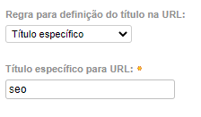
Regra para definição do título na URL
https://example.com/noticias/gestao-de-conteudo-e-seo-conheca-os-principais-pontos.htm
https://example.com/noticias/seo.htm

Slide 10

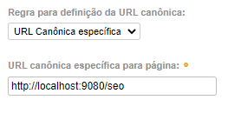
Regra para definição da URL canônica
http://localhost:9080/noticias/gestao-de-conteudo-e-seo-conheca-os-principais-pontos.htm

Slide 11
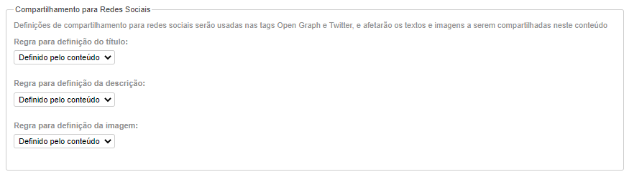
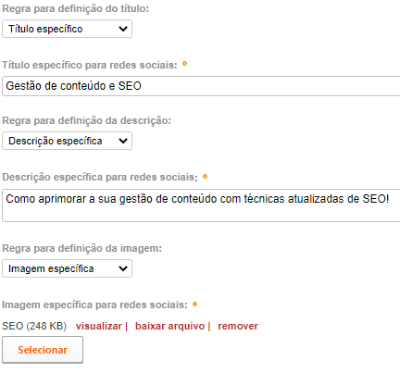
Compartilhamento para Redes Sociais
Padrão: título
Padrão: introdução
Padrão: imagem de introdução

Slide 12
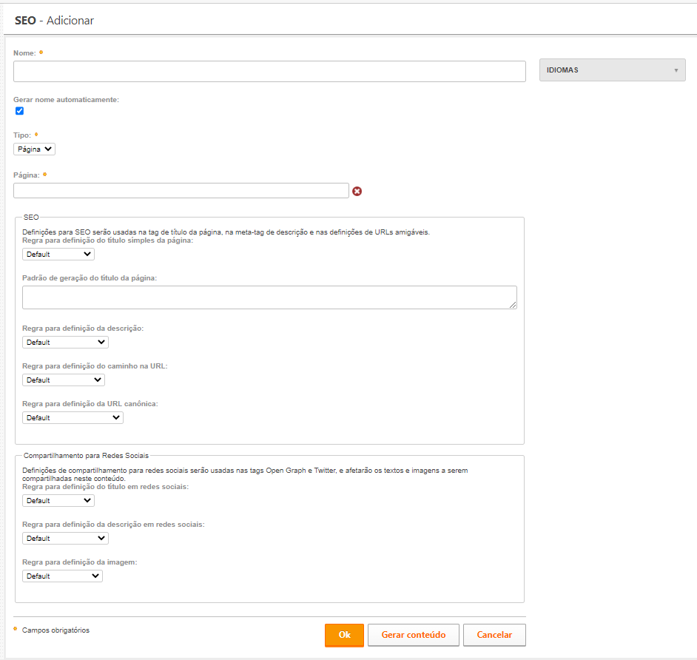
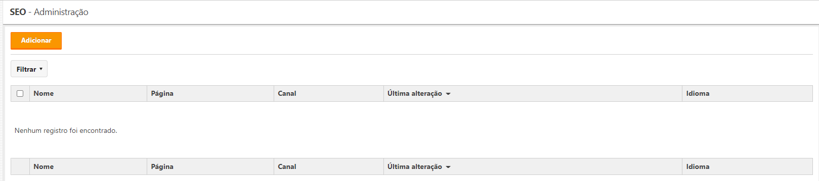
Serviço nativo de SEO

Slide 13
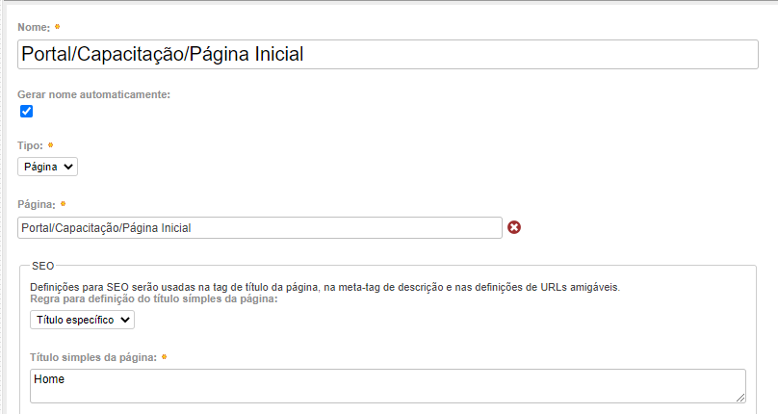

Tipo página

Slide 14
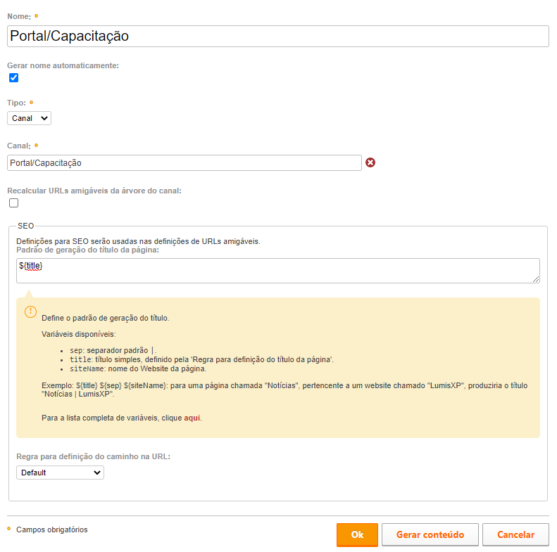
Tipo canal

Slide 15
Precedência
Configurações de
SEO de metadado
Mais específico/
Maior precedência
Configurações de
SEO de página
Configurações de
SEO de canal
Menos específico/
Menor precedência

